Slide 1

Arquitetura e Organização de Computadores
Arquiteturas RISC

Slide 2
Universidade Tuiuti do Paraná | Tema da apresentação
Arquiteturas RISC
Tópicos
Introdução
Características das Arquiteturas CISC e RISC
RISC x CISC

Slide 3
Universidade Tuiuti do Paraná | Tema da apresentação
Arquiteturas RISC
Introdução
Ao longo da história e evolução de uso da computação, em geral o hardware (processadores e memoria), têm evoluído mais rapidamente do que o software. Em outras palavras os processadores tem crescido enormemente em termos de velocidade de operações (de poucos MHz em 1980 para alguns GHz em 2006), de tecnologia de processamento, como pipelining, processamento paralelo, aumento da largura da palavra de 32 bits para 64 bits.

Slide 4
Universidade Tuiuti do Paraná | Tema da apresentação
Arquiteturas RISC
Introdução
Por outro lado, o desenvolvimento e a manutenção dos programas não tem evoluído em custo/benefício na mesma proporção.
A partir do Fortran (primeira linguagem de alto nível), novas e cada vez mais poderosas linguagens de programação, além de uma evolução dos conceitos de programação, como estruturação de linguagens, orientação a objetos, orientação a componentes.
As linguagens de alto nível, foram criadas para que seja mais fácil atender ao modo de raciocinar do ser humano e à necessidade de reduzir o ciclo de vida dos sistemas de informações e aplicações, cada vez mais as linguagens de alto nível se afastam da simplicidade e do primitivismo do hardware, ou seja, as instruções que a máquina atende.

Slide 5
Universidade Tuiuti do Paraná | Tema da apresentação
Arquiteturas RISC
Introdução
Por outro lado, o desenvolvimento e a manutenção dos programas não tem evoluído em custo/benefício na mesma proporção.
A partir do Fortran (primeira linguagem de alto nível), novas e cada vez mais poderosas linguagens de programação, além de uma evolução dos conceitos de programação, como estruturação de linguagens, orientação a objetos, orientação a componentes.
As linguagens de alto nível, foram criadas para que seja mais fácil atender ao modo de raciocinar do ser humano e à necessidade de reduzir o ciclo de vida dos sistemas de informações e aplicações, cada vez mais as linguagens de alto nível se afastam da simplicidade e do primitivismo do hardware, ou seja, as instruções que a máquina atende.

Slide 6
Universidade Tuiuti do Paraná | Tema da apresentação
Arquiteturas RISC
Introdução
O fato é que um único comando de linguagem de alto nível, gera diversas instruções de máquina pelo programa compilador.
Logo este problema da diferença de compreensão entre os comandos de linguagens de alto nível e de instruções de máquina ficou conhecida como semantic gap, ou espaço semântico.
O semantic gap, requereu decisões estratégicas de alguns fabricantes de processadores, em acordo com desenvolvedores de compiladores.
Alguns fabricantes de computadores de grande porte como IBM e DEC, com o objetivo de “fechar” o gap semântico, o que levou aqueles processadores a possuir uma considerável quantidade de instruções.

Slide 7
Universidade Tuiuti do Paraná | Tema da apresentação
Arquiteturas RISC
Introdução
Esta arquitetura com grande quantidade de instruções foi caracterizada na década de 1980 como CISC – Complex Instruction Set Computers ou Processadores com Conjunto de Instruções Complexo.
Em alguns processadores, a quantidade de instruções de máquina ultrapassava 300 instruções, como também os modos de endereçamento.
A ideia dos fabricantes desses processadores era de facilitar a construção e o serviço dos compiladores, procurando reduzir o referido gap semântico, embora isso não ocorresse na maioria dos casos, visto que os compiladores desprezavam a maior parte das instruções e modos de endereçamento.

Slide 8
Universidade Tuiuti do Paraná | Tema da apresentação
Arquiteturas RISC
Introdução
Esta arquitetura com grande quantidade de instruções foi caracterizada na década de 1980 como CISC – Complex Instruction Set Computers ou Processadores com Conjunto de Instruções Complexo.
Em alguns processadores, a quantidade de instruções de máquina ultrapassava 300 instruções, como também os modos de endereçamento.
A ideia dos fabricantes desses processadores era de facilitar a construção e o serviço dos compiladores, procurando reduzir o referido gap semântico, embora isso não ocorresse na maioria dos casos, visto que os compiladores desprezavam a maior parte das instruções e modos de endereçamento.

Slide 9
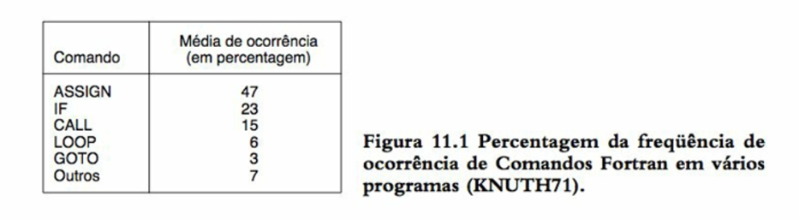
Universidade Tuiuti do Paraná | Tema da apresentação
Arquiteturas RISC
Introdução
Na tentativa de reduzir o gap semântico, temos diversas pesquisas disponíveis na literatura em cima da quantidade de instruções de máquina utilizada nas linguagens de programação de alto nível.

Slide 10
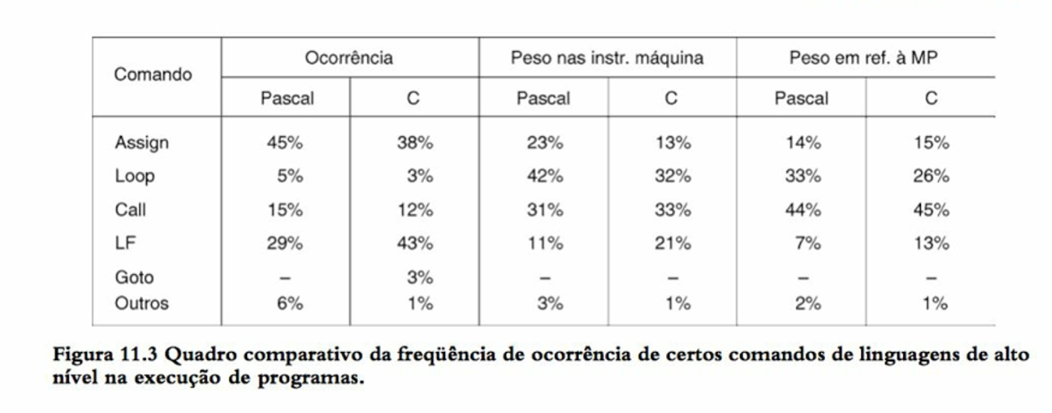
Universidade Tuiuti do Paraná | Tema da apresentação
Arquiteturas RISC
Introdução

Slide 11

Universidade Tuiuti do Paraná | Tema da apresentação
Arquiteturas RISC
Introdução
A partir disso, temos que cada vez mais é necessário uma solução para se obter maior rapidez na operação dos processadores com a definição de arquiteturas simples do que as mais complexas.
Consideramos o exemplo, em uma máquina com arquitetura CISC, como os Intel que usam o conjunto de instruções x86, uma instrução de soma com dois operandos, sendo um deles armazenado em um registrador (reg 1) e outro na memória. Como em uma arquitetura do tipo CISC o endereço é obtido de um complexo cálculo entre dois valores teremos:

Slide 12
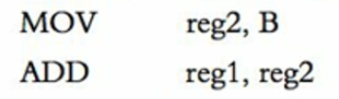
Universidade Tuiuti do Paraná | Tema da apresentação
Arquiteturas RISC
Introdução
Levando em consideração a operação anterior, haverá um gasto de tempo para se calcular o endereço de acesso à memória, ao somar-se o valor B com o conteúdo do registrador reg2
Em um processador RISC (Simples, com instruções reduzidas) seria aceitável efetuar a mesma operação de soma assim:

Slide 13
Universidade Tuiuti do Paraná | Tema da apresentação
Arquiteturas RISC
Introdução
No exemplo do processador RISC, foram usadas duas instruções em vez apenas uma no processador CISC, porém sua construção é mais simples e a sua execução bem mais rápida.

Slide 14
Universidade Tuiuti do Paraná | Tema da apresentação
Arquiteturas RISC
Características Arquitetura CISC
Vimos que a arquitetura CISC (Complex Instruction set Computer) advém do fato de se considerar complexo um conjunto constituído de grande quantidade de instruções.
Visto que em uma época inicial da computação, onde a memória principal era cara e pequena, os códigos gerados pelos compiladores deveriam ser compactos e eficientes na execução, ou seja, cada instrução deveria fazer muito, de modo que o programa completo tivesse poucas instruções.
Em 1951 com o surgimento do conceito de microprogramação, facilitou o trabalho de projetar instruções completas.

Slide 15
Universidade Tuiuti do Paraná | Tema da apresentação
Arquiteturas RISC
Características Arquitetura CISC
A microprogramação é uma forma de programação estratégica da unidade de controle de um processador.
Outra vantagem de utilizar microprogramação é na rapidez de execução das instruções que estão armazenadas em uma memória (ROM de controle, dentro da unidade de controle) bem mais rápida que a memória convencional.

Slide 16
Universidade Tuiuti do Paraná | Tema da apresentação
Arquiteturas RISC
Características Arquitetura CISC
Aspectos básicos da arquitetura CISC pelos projetistas:
Uso de microcódigo
Construção de conjuntos com instruções completas e eficientes
Criação de instruções de máquina de “alto nível”, ou seja, com complexidade semelhante à dos comandos de alto nível.

Slide 17
Universidade Tuiuti do Paraná | Tema da apresentação
Arquiteturas RISC
Características Arquitetura CISC
Aspectos básicos da arquitetura CISC pelos projetistas:
Uso de microcódigo
Construção de conjuntos com instruções completas e eficientes
Criação de instruções de máquina de “alto nível”, ou seja, com complexidade semelhante à dos comandos de alto nível.

Slide 18
Universidade Tuiuti do Paraná | Tema da apresentação
Arquiteturas RISC
Características Arquitetura CISC
Em geral o desenvolvimento das arquiteturas CISC tendem a seguir algumas regras básicas:
Formato de 2 operandos – campos de origem e destino (ADD reg1, reg2);
Uso de modos registrador p/ registrador; registrador p/ memória e vice-versa;
Uso de múltiplos modos de endereçamento para memória;
Instruções com largura variável, quantidade de bytes de acordo com modo de endereçamento;
Instruções complexas, requerem múltiplos ciclos de relógio para completa execução.

Slide 19
Universidade Tuiuti do Paraná | Tema da apresentação
Arquiteturas RISC
Características Arquitetura CISC
Hardware possui poucos registradores devido ao fato de possuir muitas instruções com acesso a memória, por causa da limitação de espaço no chip utilizado para memória de controle (microcódigo);
Além disso, há também registradores especializados, registradores de controle, segmento, ponteiro de pilha, interrupção etc.

Slide 20
Universidade Tuiuti do Paraná | Tema da apresentação
Arquiteturas RISC
Características Arquitetura CISC
Para compreender a criação da arquitetura RISC, alguns pontos da arquitetura CISC são importantes como:
Diferenças de velocidade entre memória e processador: década de 1970, IBM.
Emprego de microcódigo : facilidade de implementação por projetistas no hardware.
Desenvolvimento acelerado de linguagens de alto nível: a partir da década de 1980, finalidade de manter o suporte adequado na compilação.
Densidade do código a ser executado: obter código compacto, após compilação numa época em que as memórias eram caras e reduzidas.

Slide 21
Universidade Tuiuti do Paraná | Tema da apresentação
Arquiteturas RISC
Características Arquitetura CISC
Necessidade de compatibilidade com processadores anteriores: Famílias de processadores, Intel 386, 486, Pentium I, II, III e 4.

Slide 22
Universidade Tuiuti do Paraná | Tema da apresentação
Arquiteturas RISC
Características Arquitetura RISC
O surgimento de processadores com características bastante diferentes do que por CISC foi resultante de trabalho de vários pesquisadores em diferentes locais, visando encontrar possibilidades de aperfeiçoamento do desempenho dos processadores por caminhos diferentes dos adotados na arquitetura CISC.

Slide 23
Universidade Tuiuti do Paraná | Tema da apresentação
Arquiteturas RISC
Características Arquitetura RISC
O desenvolvimento da arquitetura RISC (Reduced Instruction Set Computer) teve início por três caminhos próximos:
1 – Projeto da IBM, na década de 1970, pela pesquisador John Cocke, denominado IBM 801, não chegou a ser comercializado.
2 – Outra linha de pesquisa desenvolvida um pouco mais tarde em 1980, na Universidade de Stanford, pela equipe de John Hennessey, redundou nos processadores MIPS e na criação da empresa MIPS Technology Inc.
3 – Ainda na década de 1980, na Universidade da California, liderado por David Patterson, primeiros protótipos desenvolvidos RISC-1 e RISC-2, base dos processadores SPARC.

Slide 24
Universidade Tuiuti do Paraná | Tema da apresentação
Arquiteturas RISC
Características Arquitetura RISC
Elementos base da arquitetura RISC:
Pequeno conjunto de instruções, todas com larguras fixas;
Execução otimizada de chamada de funções;
Menor quantidade de modos de endereçamento;
Uso intenso do pipelining;
Execução rápida de cada instrução (uma por ciclo de relógio).

Slide 25
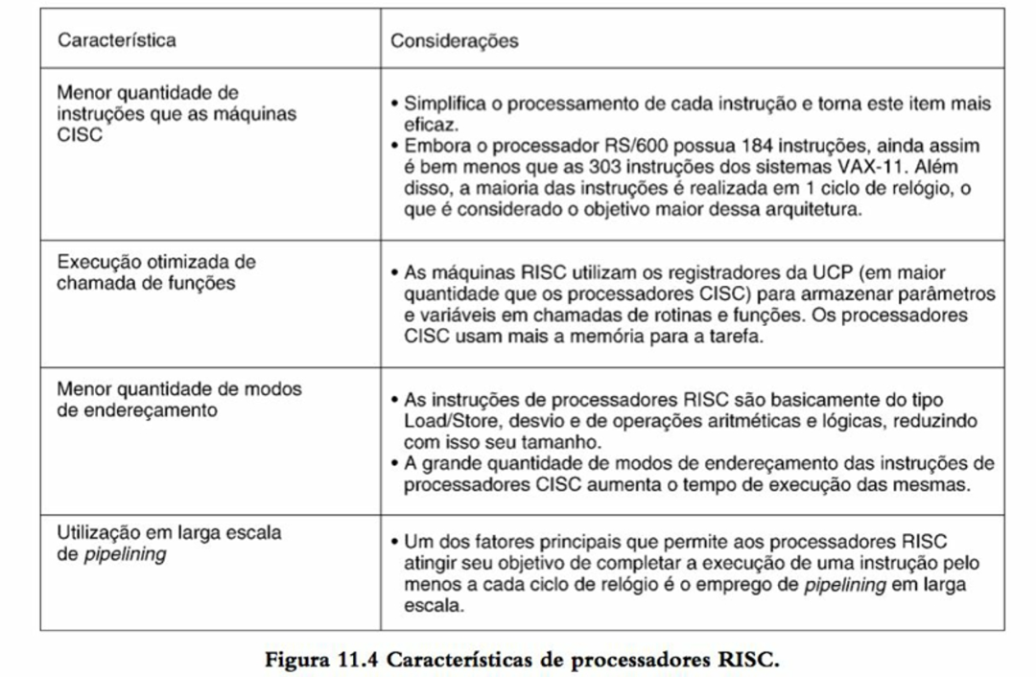
Universidade Tuiuti do Paraná | Tema da apresentação
Arquiteturas RISC
Características Arquitetura RISC

Slide 26
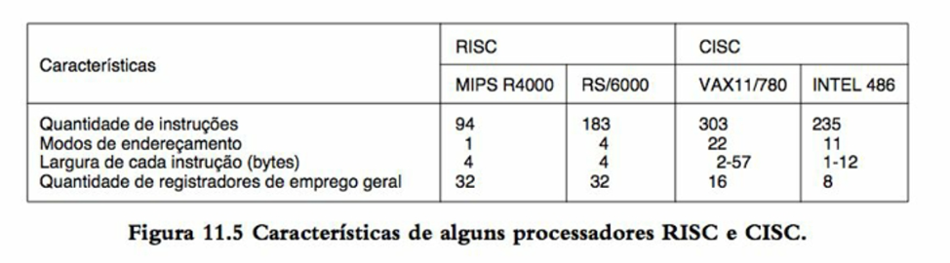
Universidade Tuiuti do Paraná | Tema da apresentação
Arquiteturas RISC
Arquitetura RISC x CISC
Embora haja atualmente um número razoável de adeptos das maquinas que possuem arquitetura RISC, também há, em grande quantidade, aqueles adeptos a arquitetura CISC.

Slide 27
